Slide 1
Tests
Тестирование

Slide 2
Как обеспечить качество разрабатываемого ПО?
Представьте, что вы написали какую-либо программу, а теперь хотите проверить, правильно ли она работает. Что вы для этого сделаете?
Скорее всего, вы запустите её несколько раз с различными входными данными, и убедитесь в правильности выдаваемого ответа.
А теперь вы что-то поменяли и снова хотите проверить корректность программы.
Запускать ещё несколько раз?
А если потом снова что-то поменяется?

Slide 3
Модульное тестирование
Модульное тестирование, иногда блочное тестирование или юнит-тестирование (англ. unit testing) — процесс в программировании, позволяющий проверить на корректность отдельные модули исходного кода программы, наборы из одного или более программных модулей вместе с соответствующими управляющими данными, процедурами использования и обработки.

Slide 4
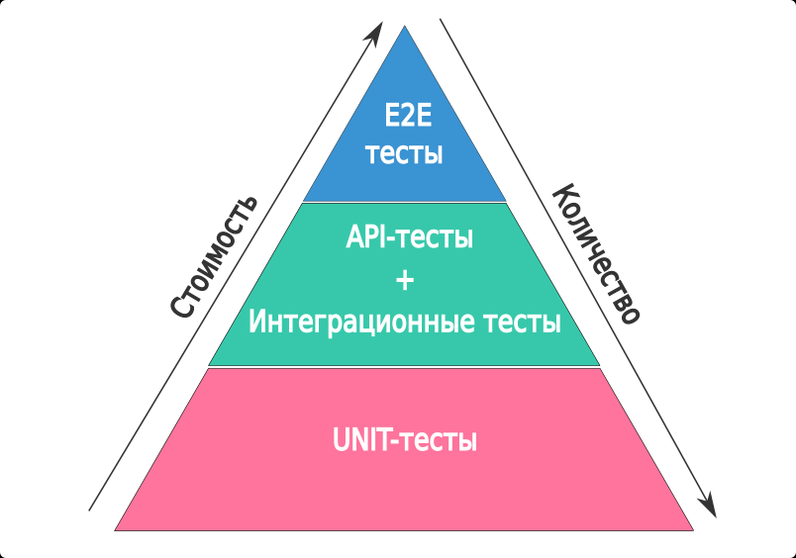
Пирамиде тестирования

Slide 5
Модуль unittest
В Python встроен модуль unittest, который поддерживает автоматизацию тестов, использование общего кода для настройки и завершения тестов, объединение тестов в группы, а также позволяет отделять тесты от фреймворка для вывода информации.

Slide 6
Важные концепции (1)
Для автоматизации тестов, unittest поддерживает некоторые важные концепции:
Испытательный стенд (test fixture) - выполняется подготовка, необходимая для выполнения тестов и все необходимые действия для очистки после выполнения тестов. Это может включать, например, создание временных баз данных или запуск серверного процесса.
Тестовый случай (test case) - минимальный блок тестирования. Он проверяет ответы для разных наборов данных. Модуль unittest предоставляет базовый класс TestCase, который можно использовать для создания новых тестовых случаев.

Slide 7
Важные концепции (2)
Набор тестов (test suite) - несколько тестовых случаев, наборов тестов или и того и другого. Он используется для объединения тестов, которые должны быть выполнены вместе.
Исполнитель тестов (test runner) - компонент, который управляет выполнением тестов и предоставляет пользователю результат. Исполнитель может использовать графический или текстовый интерфейс или возвращать специальное значение, которое сообщает о результатах выполнения тестов.

Slide 8
Создание юнит теста
Тестовый случай создаётся путём наследования от unittest.TestCase
Методы setUp() и tearDown() позволяют определять инструкции, выполняемые перед и после каждого теста, соответственно.
Методы setUpClass() и tearDownClass() позволяют определить инструкции, выполняемые перед и после всех тестов

Slide 9
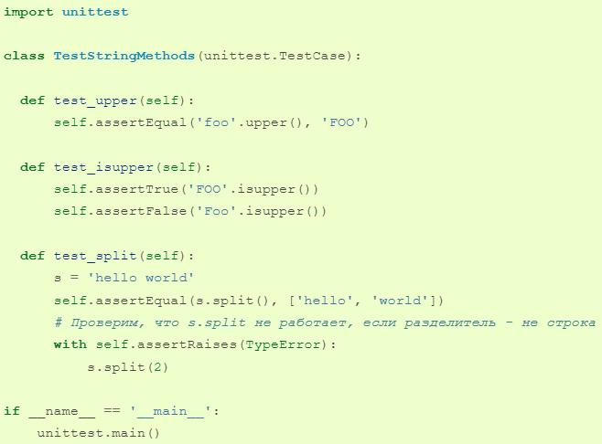
Пример юнит теста

Slide 10

Запуск теста
unittest может быть использован из командной строки для запуска модулей с тестами, классов или даже отдельных методов:

Slide 11

Обнаружение тестов
unittest поддерживает простое обнаружение тестов.
Для совместимости с обнаружением тестов, все файлы тестов должны быть модулями или пакетами, импортируемыми из директории верхнего уровня проекта
Обнаружение тестов реализовано в TestLoader.discover(), но может быть использовано из командной строки:

Slide 12
Проверки на успешность
assertIsInstance(a, b) — isinstance(a, b)
assertNotIsInstance(a, b) — not isinstance(a, b)
assertRaises(exc, fun, *args, **kwds) — fun(*args, **kwds) порождает исключение exc
assertGreater(a, b) — a > b
assertGreaterEqual(a, b) — a >= b
assertLess(a, b) — a < b
assertLessEqual(a, b) — a <= b
assertRegex(s, r) — r.search(s)
assertNotRegex(s, r) — not r.search(s)
assertEqual(a, b) — a == b
assertNotEqual(a, b) — a != b
assertTrue(x) — bool(x) is True
assertFalse(x) — bool(x) is False
assertIs(a, b) — a is b
assertIsNot(a, b) — a is not b
assertIsNone(x) — x is None
assertIsNotNone(x) — x is not None
assertIn(a, b) — a in b
assertNotIn(a, b) — a not in b

Slide 13
Создание юнит теста

Slide 14
Написание тестов в Django
В модульных тестах Django используется модуль стандартной библиотеки Python: unittest.
Если тесты полагаются на доступ к базе данных, например, создание или запрос моделей, обязательно создавайте классы тестов как подклассы django.test.TestCase, а не unittest.TestCase.
Использование unittest.TestCase позволяет избежать затрат на выполнение каждого теста в транзакции и очистку базы данных

Slide 15
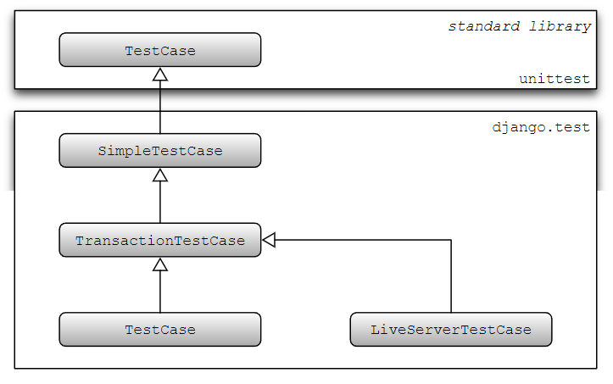
Тестовые классы

Slide 16
Где находятся тесты?
Шаблон по умолчанию startapp создает tests.py файл в новом приложении.
Это может быть хорошо, если у вас всего несколько тестов, но по мере роста вашего набора тестов вы, вероятно, захотите реструктурировать его в пакет тестов, чтобы вы могли разделить ваши тесты на различные подмодули, такие как test_models.py, test_views.py, test_forms.py и т.д

Slide 17
Запуск тестов¶
Запуск всех тестов производится при помощи команды test утилиты manage.py вашего проекта:
python manage.py test

Slide 18
Сохранение тестовой базы данных
Опция test --keepdb сохраняет базу данных тестов между запусками тестов.
Она пропускает действия создания и уничтожения, что может значительно сократить время выполнения тестов

Slide 19
Параллельное выполнение тестов
Если ваши тесты правильно изолированы, вы можете запускать их параллельно, чтобы получить ускорение на многоядерном оборудовании через test --parallel.

Slide 20
Инструменты для тестирования
Django предоставляет небольшой набор инструментов, которые могут пригодиться при написании тестов.

Slide 21
Тестовый клиент
Тестовый клиент - это класс Python, который действует как фиктивный веб-браузер, позволяя вам тестировать ваши представления и взаимодействовать с вашим Django-приложением программно.
Выполнять запросы GET и POST на URL и получать ответы - от низкоуровневого HTTP (заголовки результатов и коды состояния) до содержимого страницы.
Проверка цепочки перенаправлений (если таковые имеются) и проверить URL и код состояния на каждом этапе.
Убедиться, что заданный запрос отображается заданным шаблоном Django, с контекстом шаблона, содержащим определенные значения.

Slide 22
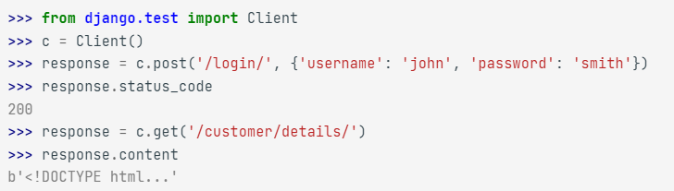
Пример
Чтобы использовать тестовый клиент, инстанцируйте django.test.Client и получите веб-страницы:

Slide 23
Ответ Respnse
Методы get() и post() возвращают объект Response. Этот объект Response не такой же, как объект HttpResponse, возвращаемый представлениями Django; объект тестового ответа имеет некоторые дополнительные данные, полезные для проверки тестовым кодом.

Slide 24
Oбъект Response имеет следующие атрибуты (1)
client - тестовый клиент, который был использован для выполнения запроса, в результате которого был получен ответ
content - тело ответа в виде байтовой строки. Это конечное содержимое страницы, отображаемое представлением, или любое сообщение об ошибке.
context – экземпляр шаблона Context, который был использован для рендеринга шаблона, создавшего содержимое ответа.
request - данные запроса, которые стимулировали ответ.

Slide 25
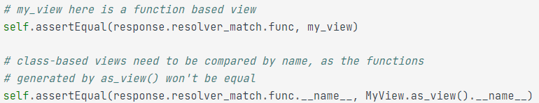
Oбъект Response имеет следующие атрибуты (2)
status_code - HTTP-статус ответа, в виде целого числа
templates - список шаблонов Template, используемых для отображения конечного содержимого, в порядке их отображения.
resolver_match – экземпляр ResolverMatch для ответа. Вы можете использовать атрибут func, например, для проверки представления, обслужившего ответ:

Slide 26
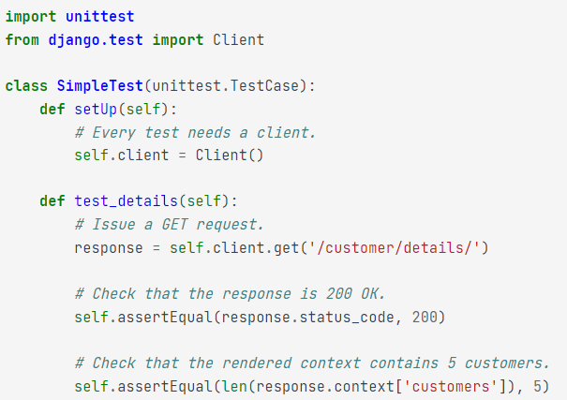
Пример

